Slide 1
3주차 실습 과제

Slide 2
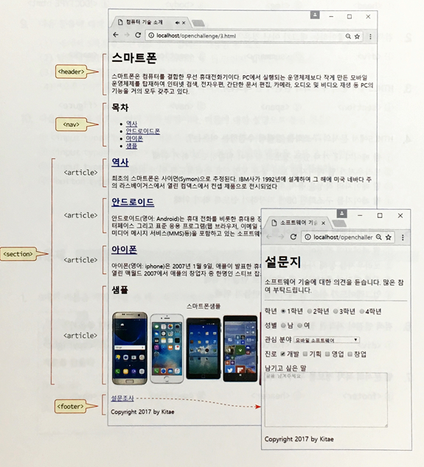
1번.
-구조화 태그 사용.
-목차에 앵커 삽입.
-설문조사 클릭시
새 창에 띄우기

Slide 3
소제목에 링크 연결
역사
https://ko.wikipedia.org/wiki/%EC%8A%A4%EB%A7%88%ED%8A%B8%ED%8F%B0
안드로이드
https://ko.wikipedia.org/wiki/%EC%95%88%EB%93%9C%EB%A1%9C%EC%9D%B4%EB%93%9C_(%EC%9A%B4%EC%98%81%EC%B2%B4%EC%A0%9C)
아이폰
https://ko.wikipedia.org/wiki/%EC%95%84%EC%9D%B4%ED%8F%B0

Slide 4
안드로이드
안드로이드(영어: Android)는 휴대 전화를 비롯한 휴대용 장치를 위한 운영 체제와 미들웨어, 사용자 인터페이스 그리고 표준 응용 프로그램(웹 브라우저, 이메일 클라이언트, 단문 메시지 서비스(SMS), 멀티미디어 메시지 서비스(MMS)등)을 포함하고 있는 소프트웨어 스택이자 모바일 운영 체제이다.
아이폰
아이폰(영어: iphone)은 2007년 1월 9일, 애플이 발표한 휴대 전화 시리즈이다. 미국 샌프란시스코에서 열린 맥월드 2007에서 애플의 창업자 중 한명인 스티브 잡스가 발표했다
이미지는 인터넷 상의 유사 이미지 찾아서 사용하세요.

Slide 5
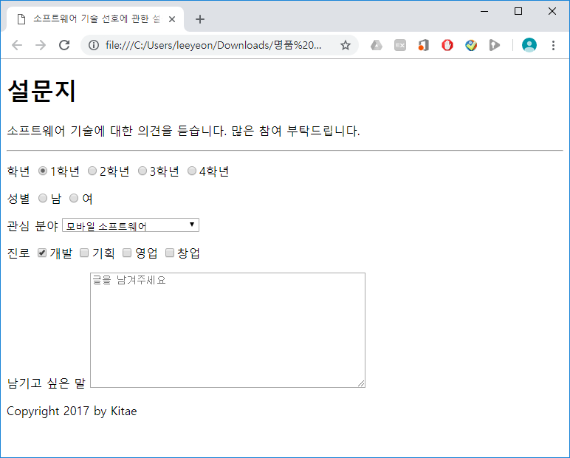


Slide 6
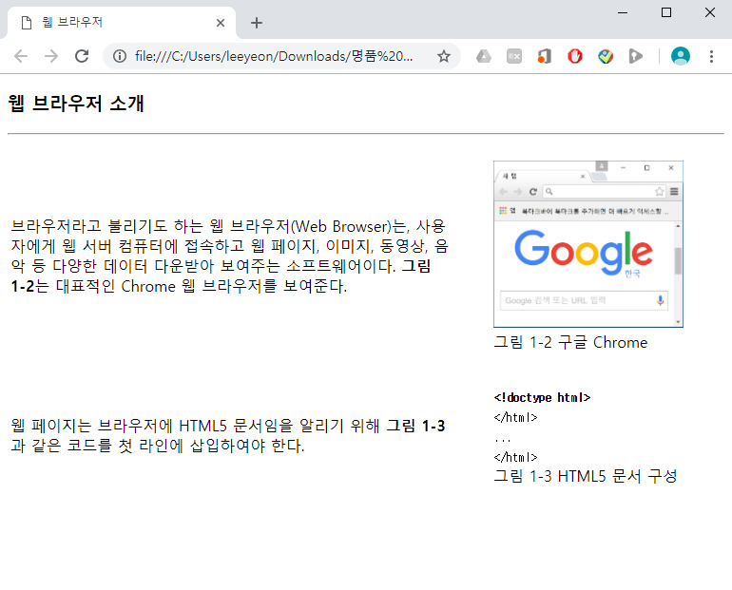
2번.
Figure 태그와 FigureCaption 태그를 사용하세요.
- 이미지는 만들어서
사용하세요.

Slide 7
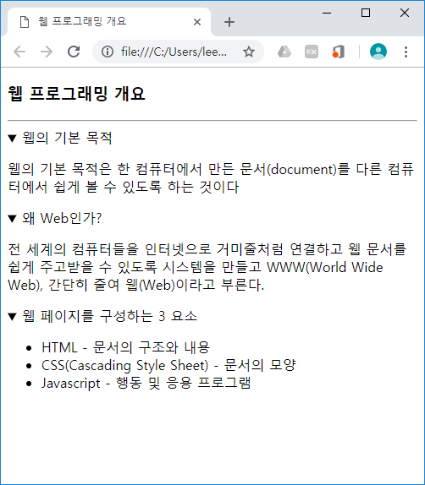
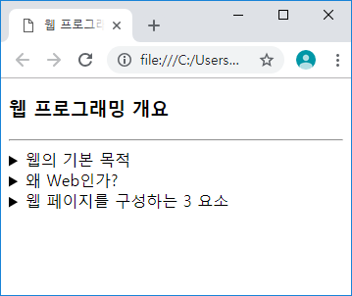
3번

Slide 8
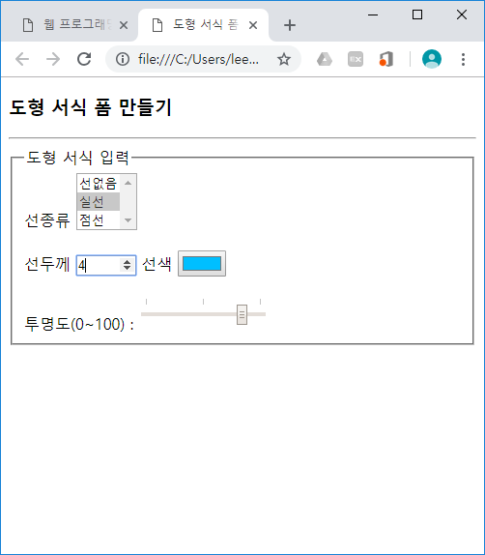
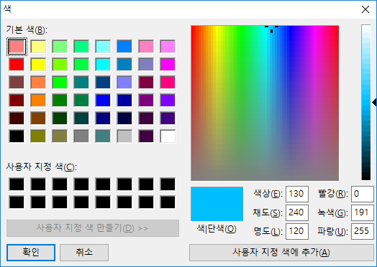
4번

